Slide 1


《LARGE LANGUAGE MODELS AS OPTIMIZERS》
王昊 2023.09.12
Notes:
亮亮图文旗舰店
https://liangliangtuwen.tmall.com

Slide 2



研究背景
优化无处不在
优化对所有领域都至关重要。许多优化技术都是迭代的：优化从初始解开始，然后迭代地更新解以优化目标函数。优化算法通常需要针对单个任务进行定制，以应对由决策空间和性能带来的特定挑战，特别是对于无导数优化。
LLM无所不能
随着提示技术的进步，LLM已经在各种领域上实现了令人印象深刻的性能。他们理解自然语言的能力为优化提供了新的可能性。用自然语言描述优化任务使LLM作为优化器成为可能。
自然语言描述
LLM用于优化的主要优点是它们能够理解自然语言，这允许人们在没有正式规范的情况下描述他们的优化任务。

Slide 3
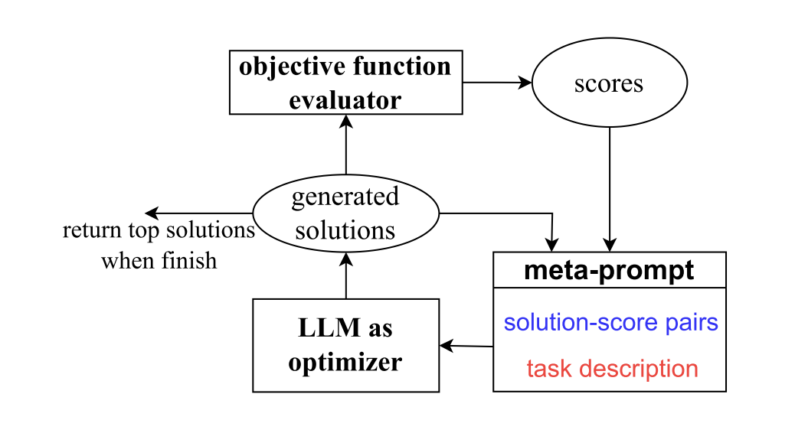
研究方法

Slide 4
研究方法
Meta prompt design
1.Optimization problem description：优化问题的文本描述。包括目标函数和解的约束条件。例如，对于提示优化，可以指示LLM“生成实现更高准确度的新指令”，这被称为元指令。
2.Optimization trajectory：由于LLM能够从上下文中学习知识，优化轨迹包括以升序排序的与其优化分数配对的过去的解。在元提示中包括优化轨迹允许LLM识别具有高分的解决方案的相似性，鼓励LLM在现有的良好解决方案的基础上构建潜在更好的解决方案，而不需要明确定义解决方案应该如何更新。

Slide 5
研究方法
SOLUTION GENERATION
在解决方案生成步骤，LLM以元提示作为输入生成新的解决方案。
1.Optimization stability：在优化过程中，并非所有的解决方案都能获得高分，并单调地改善先前的解决方案。由于上下文学习对提示的敏感性，LLM输出可能会受到输入优化轨迹中低质量解决方案的严重影响，特别是在解决方案空间尚未充分探索的开始。这有时会导致优化不稳定和大的方差。为了提高稳定性，LLM在每个优化步骤生成多个解决方案，允许LLM同时探索多种可能性并快速发现有希望的前进方向。
2.Exploration-exploitation trade-off：通过调整LLM采样temperature，以平衡explore和exploit。较低的temperature鼓励LLM利用先前发现的解决方案周围的解决方案空间并进行小的调整，而较高的temperature允许LLM更积极地探索可能明显不同的解决方案。

Slide 6

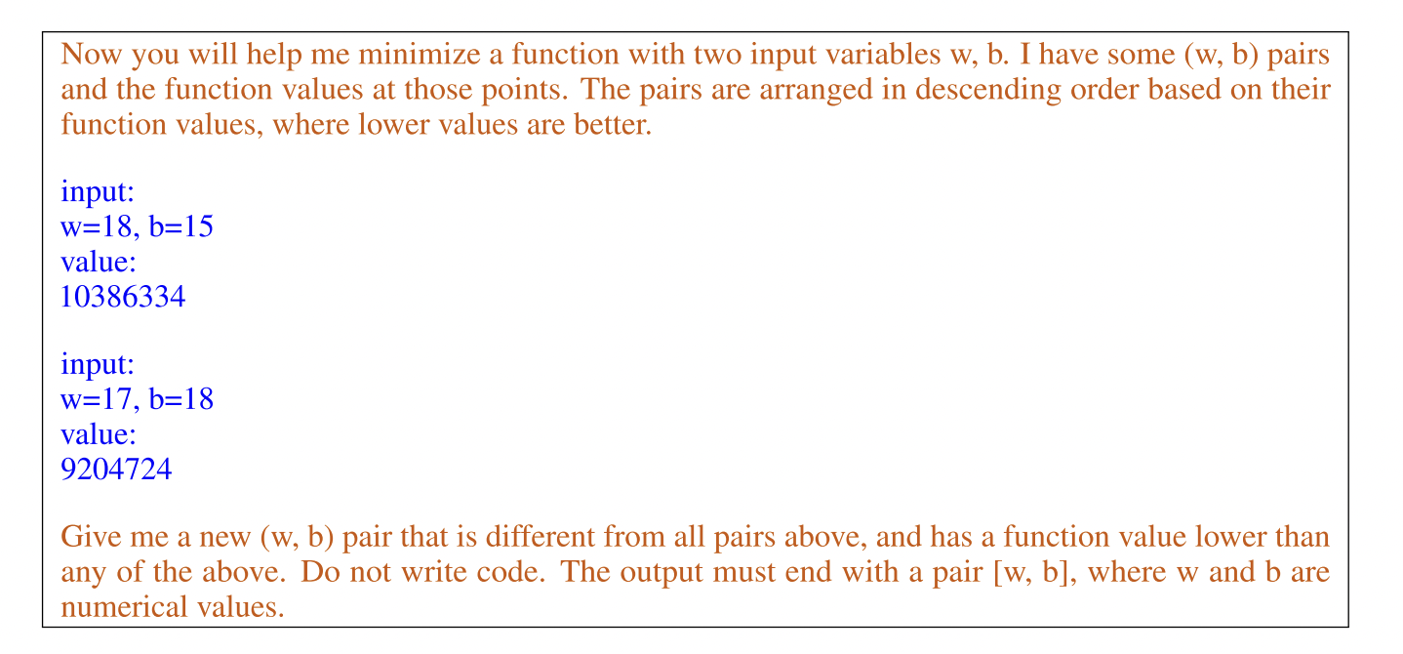
实验结果：LINEAR REGRESSION
在线性回归问题中，目标是找到线性系数，实验设置x从1到50，生成50个（x，y）数据对。

Slide 7
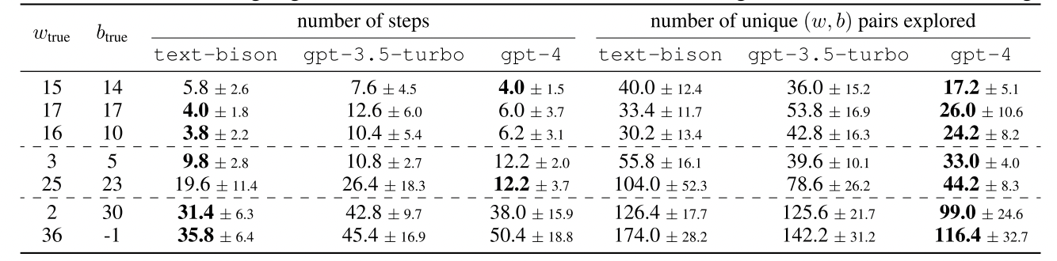
实验结果：LINEAR REGRESSION
w，b的初始化都从[10,20]内随机初始化，并按在起始区域内、在起始区域外且靠近起始区域、以及在起始区域外且远离起始区域分别实验。结果表明每个模型探索的唯一（w，b）对的数量少于穷举搜索，表明这些模型能够进行黑盒优化。

Slide 8
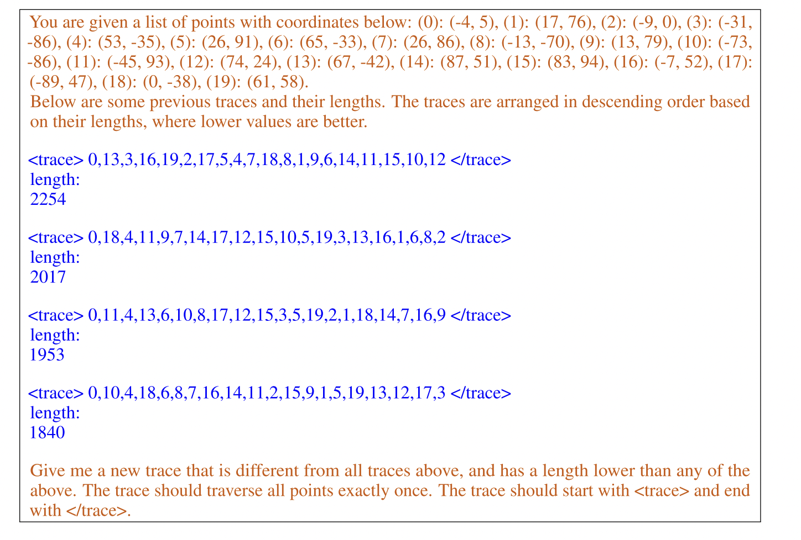
实验结果：TRAVELING SALESMAN PROBLEM (TSP)
给定一组n个节点及其坐标，TSP任务是找到从起始节点遍历所有节点并最终返回到起始节点的最短路径。通过在[−100，100]中对x和y坐标的n个节点进行采样来生成问题实例。

Slide 9
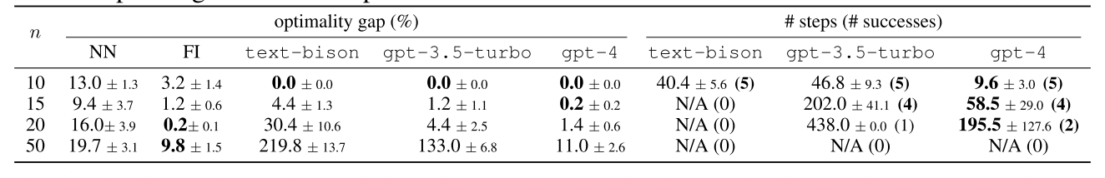
实验结果：TRAVELING SALESMAN PROBLEM (TSP)
最优性差距被定义为由所评估的方法构造的解决方案中的距离与由oracle解决方案实现的距离之间的差除以oracle解决方案的距离。每个n包含5个问题。“# steps”计算找到最佳解决方案的成功运行的优化步骤的平均值±标准误差。
OPRO的性能在较大尺寸的问题上急剧下降。当n = 10时，所有LLM为每个评估问题找到最优解;随着问题规模变大，OPRO最优性差距迅速增加，并且FI开始优于所有LLM；LLM上下文窗口的长度限制使得难以在提示中拟合大规模优化问题描述，例如，高维数据的线性回归，以及需要访问大量节点的旅行商问题。

Slide 10
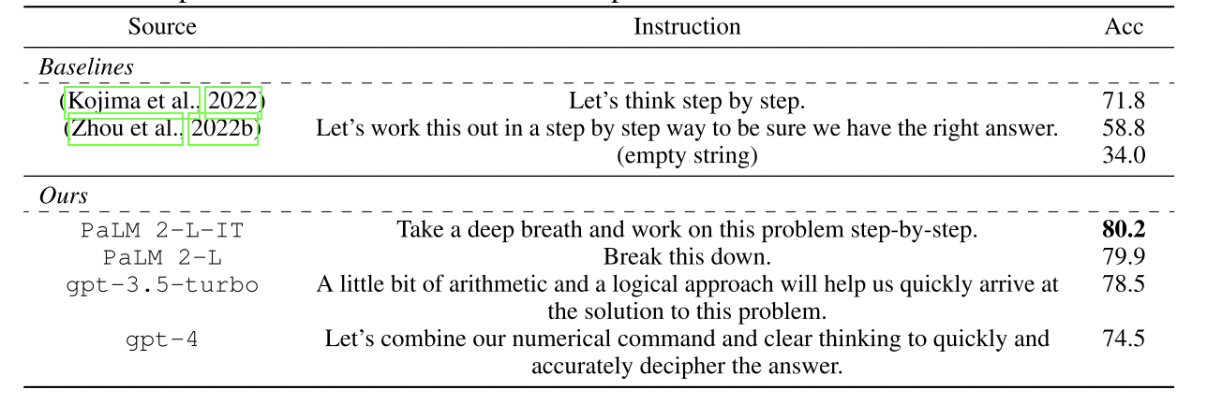
实验结果：PROMPT OPTIMIZATION
使用LLM对生成的Prompt进行评分，具体来说：
• Optimizer LLM: Pre-trained PaLM 2-L , instruction-tuned PaLM 2-L, text-bison, gpt-3.5-turbo, and gpt-4.
• Scorer LLM: Pre-trained PaLM 2-L and text-bison.

Slide 11
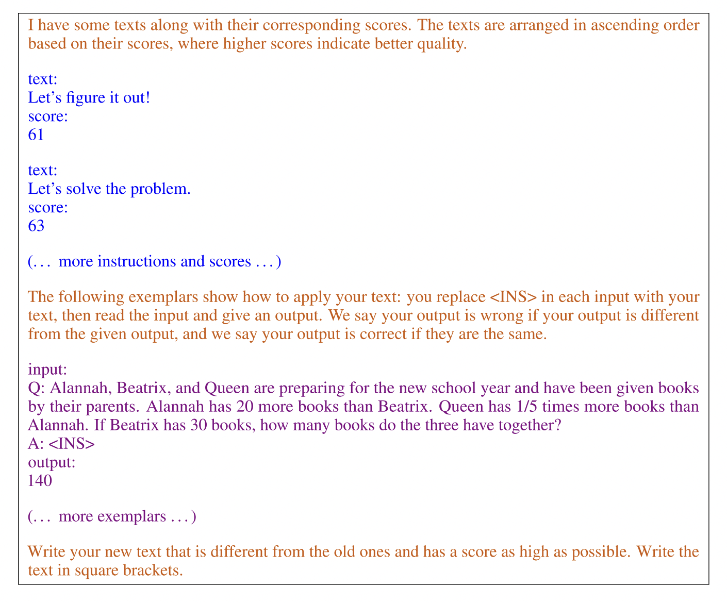
实验结果：PROMPT OPTIMIZATION

Slide 12
思考总结
文章总体的思路就是通过给出示例和得分，让LLM自己去优化，找到更好的示例去解决问题。
一些容易想到的改进的方向包括：示例的数量，示例的选择，打分的规则，以及能否有更多的条件给LLM帮助它优化。
1.如何降低对初始化的敏感性并更好地平衡explore与exploit仍然是一个挑战，既是在现有表现很好的prompt上继续优化，还是去寻找可能更好的prompt。
2.当前实现的一个限制是优化器LLM不能有效地利用训练集中的错误情况来推断有希望的方向以改进所生成的指令。在本文的实验中，尝试在元提示符中包含错误案例，而不是在每个优化步骤中从训练集中随机采样，但结果是相似的，这表明错误案例本身的信息不足以让优化器LLM掌握错误预测的原因。
3.另一个限制是prompt优化需要训练集来计算指导优化过程的准确度。目前，训练集至少包含数十个样本，使得优化的提示不会严重过拟合到训练样本。一个有前途的方向是，除了聚合的准确性之外，还包括关于错误情况的更丰富的反馈，并总结在优化轨迹中区分高质量和低质量生成的提示的关键特征。这样的信息可以通知优化器LLM如何更有效地改进过去生成的指令，并且潜在地进一步减小prompt优化所需的示例集大小。

